Slide 1
МБОУ «Русскобоклинская основная общеобразовательная школа им. А.М.Хайрутдинова»
Последствия хозяйственной деятельности человека для окружающей среды
Работу выполнила учитель биологии
МБОУ «Русскобоклинская ООШ
им. А.М.Хайрутдинова»
Первова Н.Ф.

Slide 2
Цели урока: образовательная: раскрыть сущность понятия «загрязнение среды»; познакомить с подходами к классификации загрязнений окружающей среды; сформировать знания о влиянии загрязнения на естественные процессы биосферы; воспитательная: показать значение экологии; продолжить патриотическое воспитание на примере бережного отношения к природе родного края. развивающая: развивать логическое мышление; совершенствовать умения работать с текстом учебника.

Slide 3
«Потомки никогда не простят нам опустошения Земли, надругательства над тем, что принадлежит не только нам, но и им по праву»
К.Г.Паустовский

Slide 4
Загрязнение воздуха
Сжигание природного топлива;
Выбросы предприятий тяжелой промышленности;
Выхлопные газы автомобилей
Вызывают попадание в воздух:
СЕРНИСТОГО АНГИДРИДА
СО2
ОКСИДЫ АЗОТА, СВИНЦА, УГЛЕРОДА;
УГЛЕВОДОРОДОВ

Slide 5
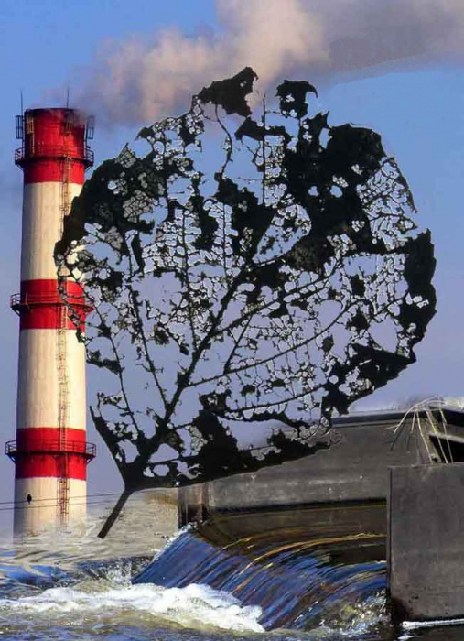
Сернистый ангидрит влияет на:
1. Разрушение хлорофилла;
2. Недоразвитие пыльцевых зерен;
3. Высыхание и опадание листьев хвои

Slide 6
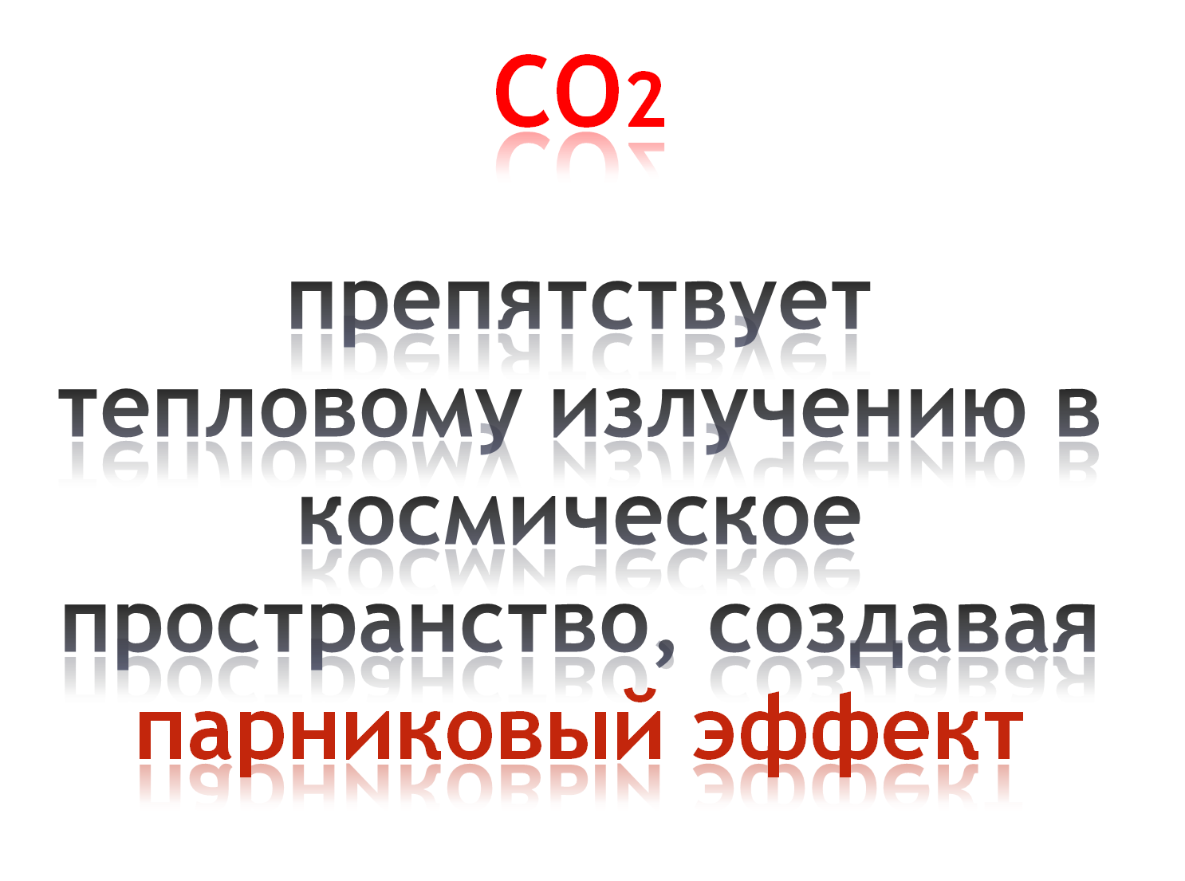
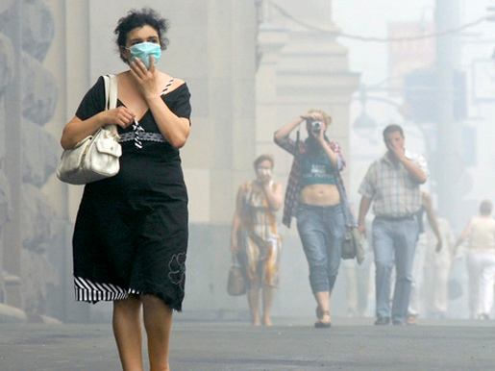

Slide 7
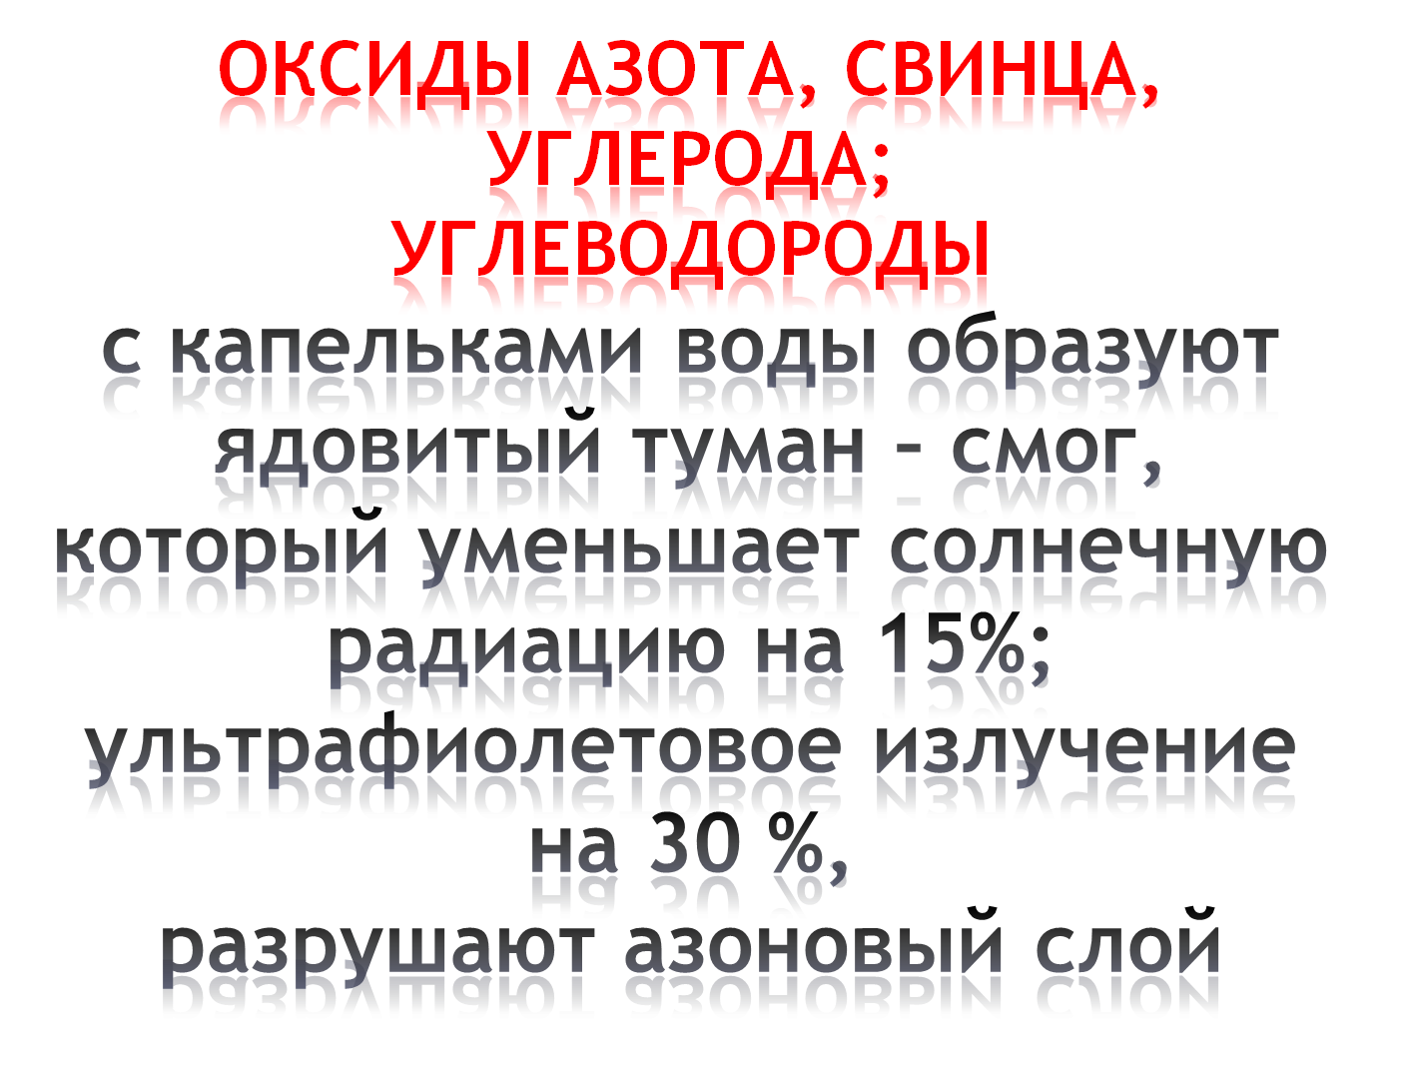
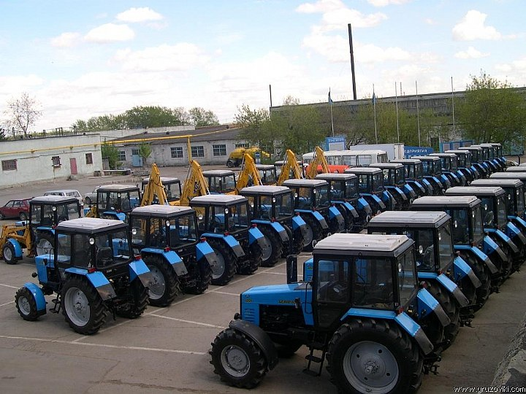

Slide 8
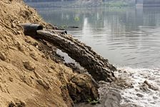
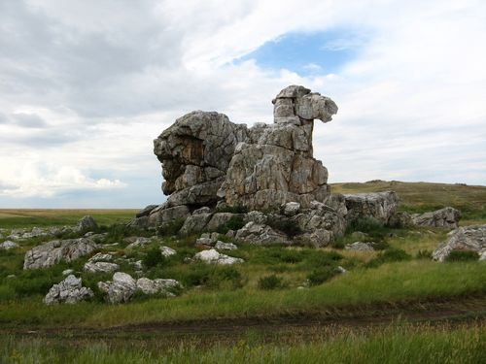
Загрязнение пресных вод
1.Дождями вымываются в реки минеральные удобрения;
2. С полей смываются ядохимикаты;
3. Сброс с предприятий сточных вод;
4. Разлив нефти водным транспортом;
5. Бытовые отходы

Slide 9
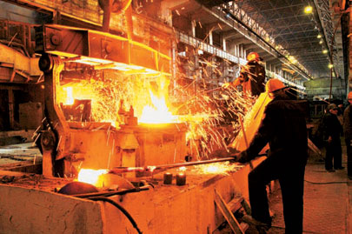
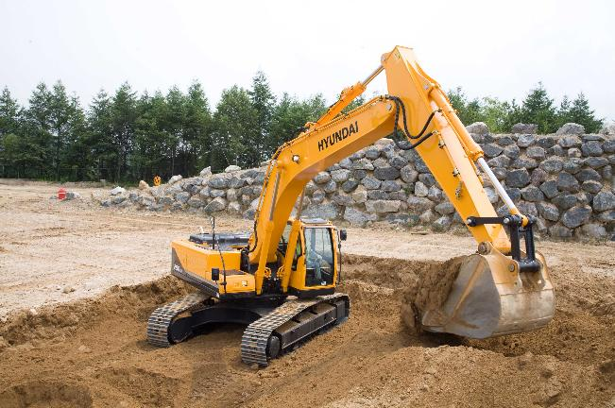
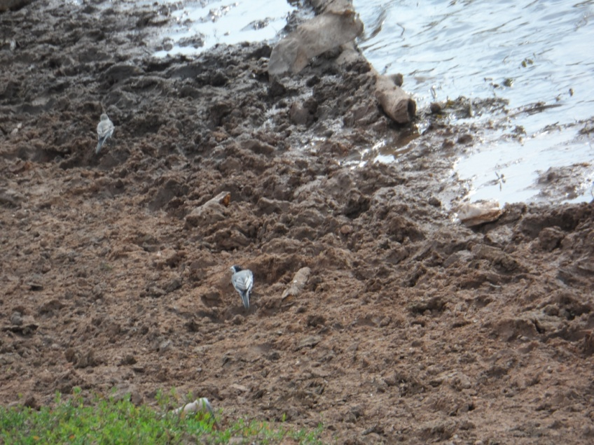
Изменение почвы
1. Эрозия водная и ветровая;
2. Добыча полезных ископаемых;
3. Терриконы возле шахт, заводов и электростанций

Slide 10
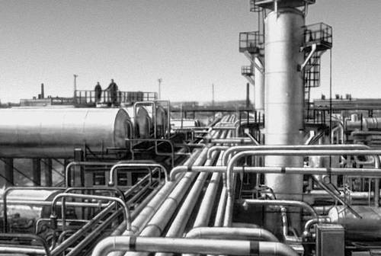
В Оренбургской области очень много полезных ресурсов без которых мы не смогли бы выжить это: газ и нефть. Но газ завод загрязняет нашу природу очень сильно и если не помогать, то окружающий нас мир живых организмов погибнет.

Slide 11
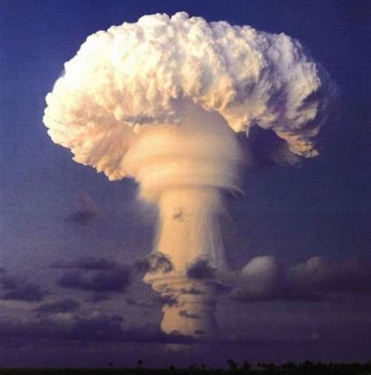
Радиоактивное загрязнение биосферы
1. Испытание ядерного оружия;
2. Атомные бомбы;
3. Выбросы электростанций

Slide 12
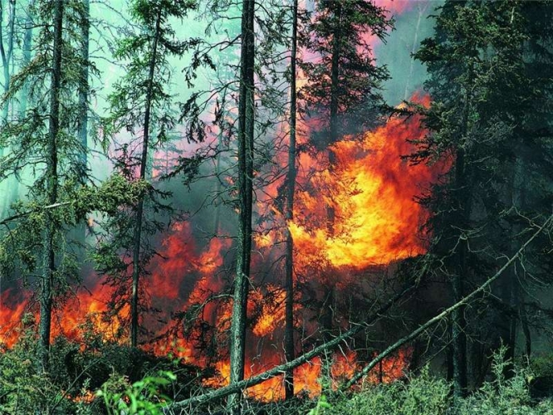
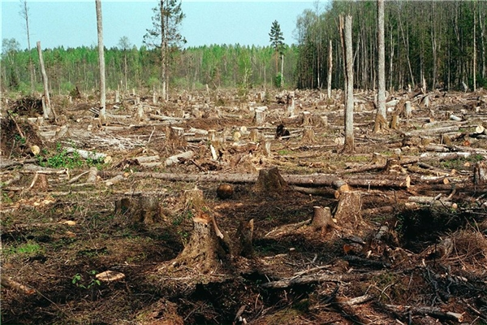
Растительный и животный мир
1. Рубка леса;
2. Пожары;
3. Исчезновение растений и животных;
4. Браконьерство

Slide 13
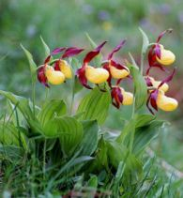
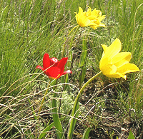
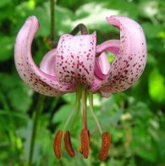
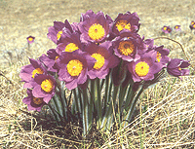
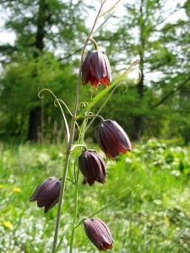
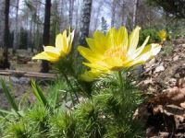
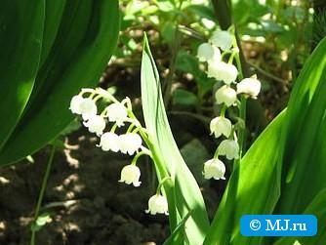
Растения занесенные в Красную книгу Оренбургской области
Венерин башмачок
Сон-трава
Тюльпаны в степи
Лилия кудреватая
Адонис весенний
Ландыш майский
Рябчик русский

Slide 14
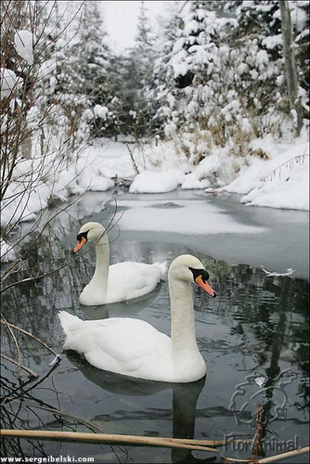
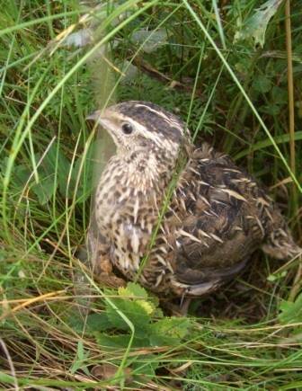
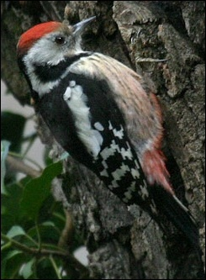
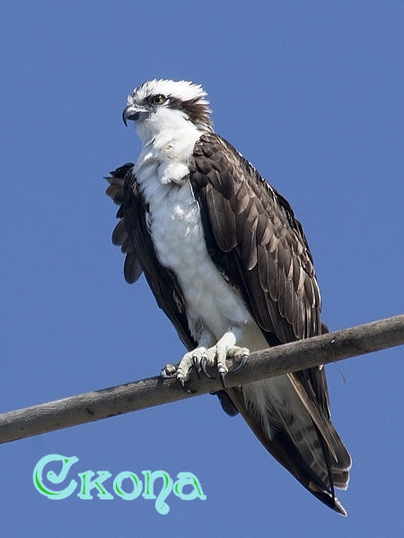
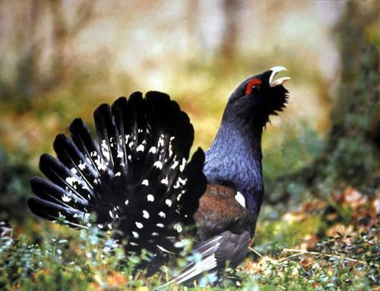
Птицы занесенные в Красную книгу Оренбургской области
Лебедь шипун
Выдра
Большой пестрый дятел
Перепелка
Сурок
Глухарь

Slide 15
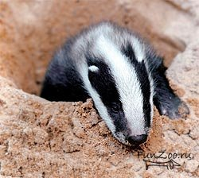
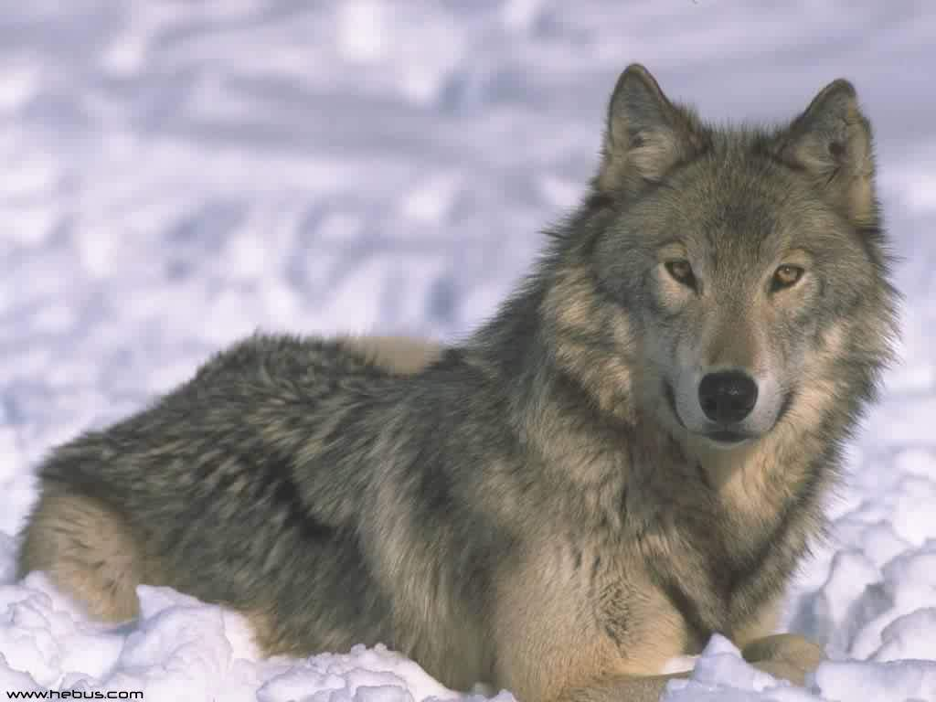
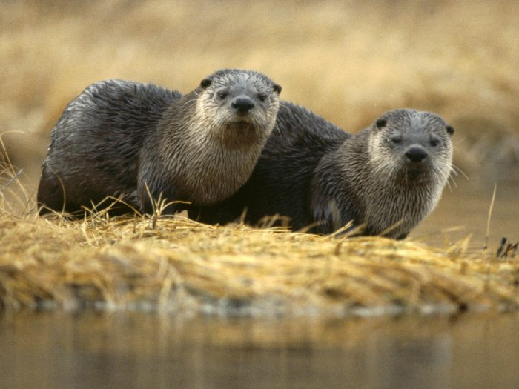
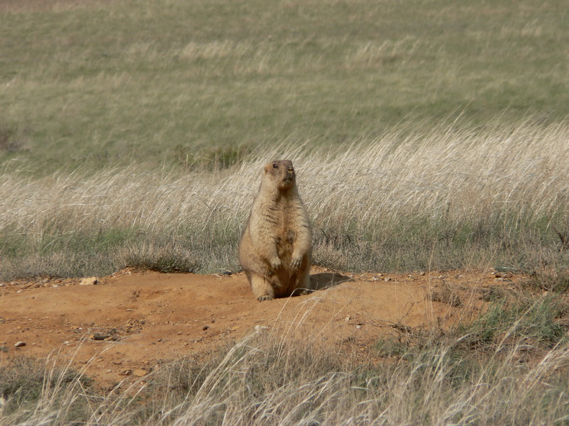
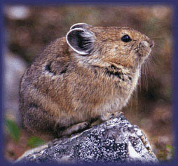
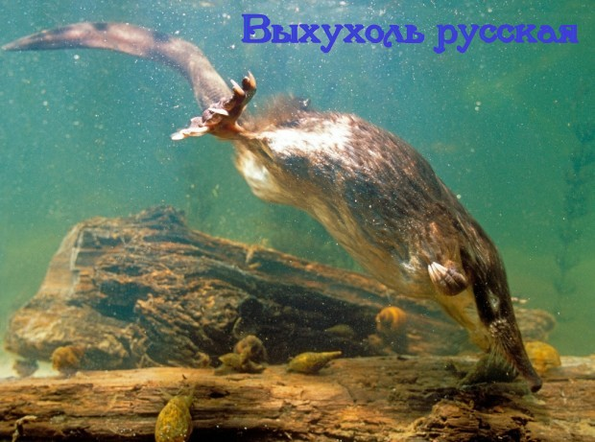
Животные занесенные в Красную книгу Оренбургской области
Сурок
Волк
Барсук
Выдра
Пищуха
Сурок

Slide 16
Люблю тебя, мой край родной,
Твои широкие просторы.
Здесь неба синь, хлеб золотой,
И степь, и реки, и озёра…
Люблю тебя, мой край родной,
Твои пруды без волн высоких.
Зимою, летом и весной
Я вижу гладь их волн глубоких.
Люблю тебя, мой край родной,
За всё огромное богатство:
За газ, за нефть, за хлеб ржаной,
За дружбу крепкую, за братство.
Люблю тебя, мой край родной,
Моё степное Оренбуржье,
За твой простор, за твой покой,
За всё, что есть – нет в мире лучше!

Slide 17


Slide 18
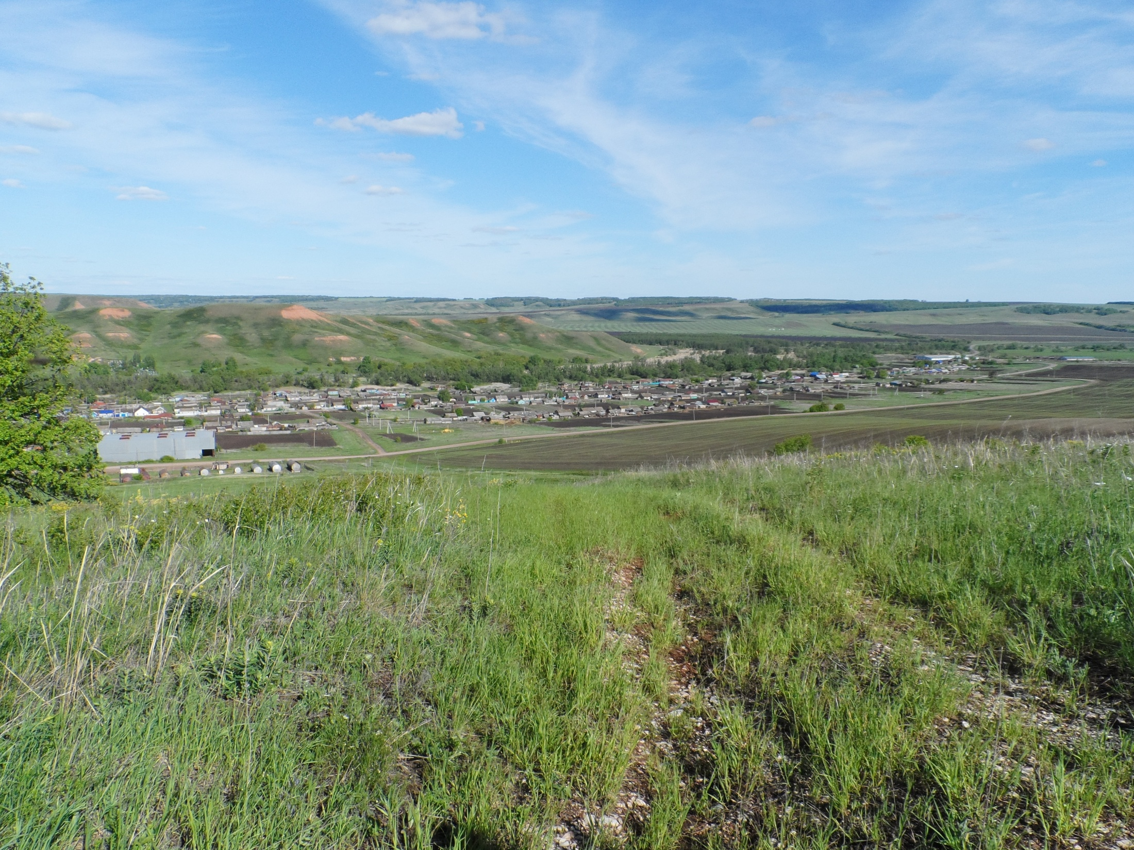
Спасибо за внимание!

